Slide 1
资料整理： 18计算机 金展鹏 人工智能（AI）技术
人工智能之父 John McCarthy说：人工智能就是制造智能的机器，更特指制作人工智能的程序。人工智能模仿人类的思考方式使计算机能智能的思考问题，人工智能通过研究人类大脑的思考、学习和工作方式，然后将研究结果作为开发智能软件和系统的基础。

Slide 2
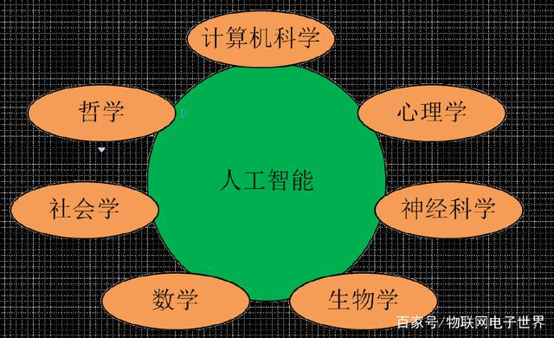
人工智能的概念
人工智能是一门基于计算机科学，生物学，心理学，神经科学，数学和哲学等学科的科学和技术。人工智能的一个主要推动力要开发与人类智能相关的计算机功能，例如推理，学习和解决问题的能力。

Slide 3
没有AI和有AI的计算机软件比较
没有AI编程
没有AI的计算机程序解决具体问题。
程序中的修改会导致其结构发生大的变化。修改麻烦，很可能导致修改错误。
用AI编程
具有AI的计算机程序解决一般性问题。
AI程序各个参数部分高度独立，修改不会导致结构变化，程序修改快速简便。

Slide 4
对于人工智能技术的新视角
（1）人工智能本身是一种数据科学，“谁拥有数据，谁就拥有世界”。围绕数据的竞争与应用将持续下去。
（2）人工智能将加速在医疗、投资、保险、法律等各行业，以及企业内部管理、客户服务等运营管理环节的应用。
（3）机器人过程自动化、5G、边缘计算、自然语言处理、语音技术、增强现实、可穿戴等技术将与人工智能相结合，不断拓展出新的产业应用场景。
（4）全球众多企业将面临人工智能人才紧缺的挑战，而如何与“数字化员工”共同工作也将倒逼企业进行人才战略的升级。
（5）随着人工智能应用的加速，消费者获得的便利，以及与之相伴的隐私问题将成为整个社会的一种双向道路。在此背景下，新的法律、道德规范需要被重建。

Slide 5
人工智能技术的应用（一）
人工智能在以下各个领域占据主导地位
游戏 ：例如人工智能在国际象棋，扑克，围棋等游戏中起着至关重要的作用，机器可以根据启发式知识来思考大量可能的位置并计算出最优的下棋落子。
自然语言处理 ： 可以与理解人类自然语言的计算机进行交互。比如常见机器翻译系统、人机对话系统。
专家系统 ： 有一些应用程序集成了机器，软件和特殊信息，以传授推理和建议。它们为用户提供解释和建议。比如分析股票行情，进行量化交易。
视觉系统 ： 它系统理解，解释计算机上的视觉输入。例如，间谍飞机拍摄照片，用于计算空间信息或区域地图。医生使用临床专家系统来诊断患者。警方使用的计算机软件可以识别数据库里面存储的肖像，从而识别犯罪者的脸部。还有我们最常用的车牌识别等。

Slide 6
人工智能技术的应用（二）
语音识别 ：智能系统能够与人类对话，通过句子及其含义来听取和理解人的语言。它可以处理不同的重音，俚语，背景噪音，不同人的的声调变化等。
手写识别 ： 手写识别软件通过笔在屏幕上写的文本可以识别字母的形状并将其转换为可编辑的文本。
智能机器人 ： 机器人能够执行人类给出的任务。它们具有传感器，检测到来自现实世界的光，热，温度，运动，声音，碰撞和压力等数据。他拥有高效的处理器，多个传感器和巨大的内存，以展示它的智能，并且能够从错误中吸取教训来适应新的环境。

Slide 7
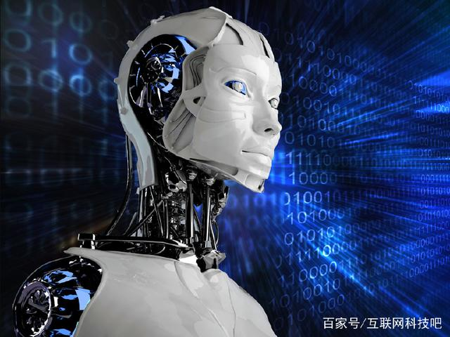
智能机器人AlphaGo【一】 感知功能才是人工智能的源头，要想让机器人拥有真正的人工智能，必须让它学会学习和推理。由谷歌（Google）旗下DeepMind公司的团队开发人工智能“阿尔法围棋”就是通过视觉感知获得“棋感”。它的主要原理就是“深度学习”。通过这种感知，AlphaGo实现了符号主义、连接主义、行为主义和统计学习“四剑合璧”，最终超越人类。

Slide 8
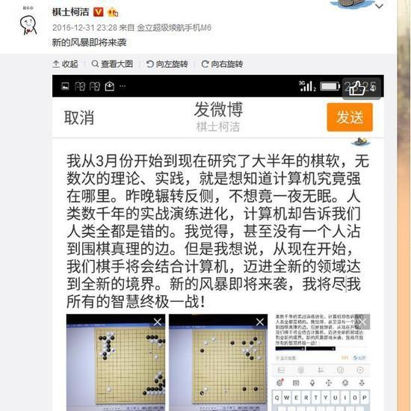
智能机器人 AlphaGo【二】 据了解，在12月30日奕城网的对决中，柯洁就已经连输Master两局，比起当初的李世石并不占上风，所以和Master的再战被很多人看成是赌上棋手最后尊严的一战。 然而结局并没有什么变化，尽管柯洁一直挣扎，但依旧黯然投子认输。

Slide 9
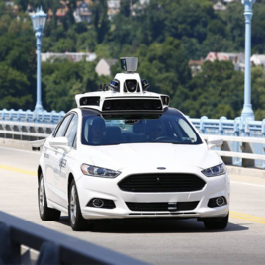
应用：无人驾驶汽车 （一）
从20世纪70年代开始，美国、英国、德国等发达国家开始进行无人驾驶汽车的研究，在可行性和实用化方面都取得了突破性的进展。中国从20世纪80年代开始进行无人驾驶汽车的研究，国防科技大学在1992年成功研制出中国第一辆真正意义上的无人驾驶汽车。
2005年，首辆城市无人驾驶汽车在上海交通大学研制成功。
世界上最先进的无人驾驶汽车已经测试行驶近五十万公里，其中最后八万公里是在没有任何人为安全干预措施下完成的。

Slide 10
应用：无人驾驶汽车（二）
技术原理：
无人驾驶汽车是通过车载传感系统感知道路环境，自动规划行车路线并控制车辆到达预定目标的智能汽车。
它是利用车载传感器来感知车辆周围环境，并根据感知所获得的道路、车辆位置和障碍物信息，控制车辆的转向和速度，从而使车辆能够安全、可靠地在道路上行驶。
集自动控制、体系结构、人工智能、视觉计算等众多技术于一体，是计算机科学、模式识别和智能控制技术高度发展的产物，也是衡量一个国家科研实力和工业水平的一个重要标志，在国防和国民经济领域具有广阔的应用前景

Slide 11
应用：无人驾驶汽车（三） 主要特点：
安全稳定
安全是拉动无人驾驶车需求增长的主要因素。每年，驾驶员们的疏忽大意都会导致许多事故。既然驾驶员失误百出，汽车制造商们当然要集中精力设计能确保汽车安全的系统。“无人”驾驶系统种类繁多，其中有些根本算不上“无人”，还有些活像是科幻小说中的东西。
防抱死制动系统其实就算无人驾驶系统。虽然防抱死制动器需要驾驶员来操作但该系统仍可作为无人驾驶系统系列的一个代表，因为防抱死制动系统的部分功能在过去需要驾驶员手动实现。不具备防抱死系统的汽车紧急刹车时，轮胎会被锁死，导致汽车失控侧滑。驾驶没有防抱死系统的汽车时，驾驶员要反复踩踏制动踏板来防止轮胎锁死。而防抱死系统可以代替驾驶员完成这一操作——并且比手动操作效果更好。该系统可以监控轮胎情况，了解轮胎何时即将锁死，并及时做出反应。而且反应时机比驾驶员把握得更加准确。防抱死制动系统是引领汽车工业朝无人驾驶方向发展的早期技术之一。

Slide 12
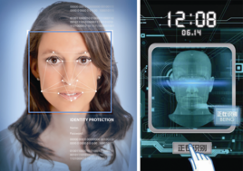
应用：人脸识别技术（一）
人脸识别 技术是指利用分析比较的计算机技术识别人脸。人脸识别是一项热门的计算机技术研究领域，其中包括人脸追踪侦测，自动调整影像放大，夜间红外侦测，自动调整曝光强度等技术。
人脸识别技术属于生物特征识别技术，是对生物体（一般特指人）本身的生物特征来区分生物体个体。
2014年3月，香港中文大学信息工程系主任、中国科学院深圳先进技术研究院副院长汤晓鸥领军的团队发布研究成果，基于原创的人脸识别算法，准确率达到98.52%，首次超越人眼识别能力（97.53%）。

Slide 13
应用：人脸识别技术（二）
技术介绍：
人脸识别技术是基于人的脸部特征，对输入的人脸图像或者视频流 . 首先判断其是否存在人脸 , 如果存在人脸，则进一步的给出每个脸的位置、大小和各个主要面部器官的位置信息。并依据这些信息，进一步提取每个人脸中所蕴涵的身份特征，并将其与已知的人脸进行对比，从而识别每个人脸的身份。
广义的人脸识别实际包括构建人脸识别系统的一系列相关技术，包括人脸图像采集、人脸定位、人脸识别预处理、身份确认以及身份查找等；而狭义的人脸识别特指通过人脸进行身份确认或者身份查找的技术或系统。
生物特征识别技术所研究的生物特征包括脸、指纹、手掌纹、虹膜、视网膜、声音（语音）、体形、个人习惯（例如敲击键盘的力度和频率、签字）等，相应的识别技术就有人脸识别、指纹识别、掌纹识别、虹膜识别、视网膜识别、语音识别（用语音识别可以进行身份识别，也可以进行语音内容的识别，只有前者属于生物特征识别技术）、体形识别、键盘敲击识别、签字识别等。

Slide 14
应用：人脸识别技术（三）
技术应用：
1．企业、住宅安全和管理。如人脸识别门禁考勤系统，人脸识别防盗门等。
2．电子护照及身份证。这或许是未来规模最大的应用。在国际民航组织（ ICAO）已确定，从 2010年 4月 1日起，其 118个成员国家和地区，人脸识别技术是首推识别模式，该规定已经成为国际标准。美国已经要求和它有出入免签证协议的国家在2006年10月 26日之前必须使用结合了人脸指纹等生物特征的电子护照系统，到 2006年底已经有 50多个国家实现了这样的系统。美国运输安全署（ Transportation Security Administration）计划在全美推广一项基于生物特征的国内通旅行证件。欧洲很多国家也在计划或者正在实施类似的计划，用包含生物特征的证件对旅客进行识别和管理。中国的电子护照计划公安部一所正在加紧规划和实施。
3．公安、司法和刑侦。如利用人脸识别系统和网络，在全国范围内搜捕逃犯。
4．自助服务。如银行的自动提款机，如果同时应用人脸识别就会避免被他人盗取现金现象的发生。
5．信息安全。如计算机登录、电子政务和电子商务。在电子商务中交易全部在网上完成，电子政务中的很多审批流程也都搬到了网上。而当前，交易或者审批的授权都是靠密码来实现。如果密码被盗，就无法保证安全。如果使用生物特征，就可以做到当事人在网上的数字身份和真实身份统一。从而大大增加电子商务和电子政务系统的可靠性 。

Slide 15
语音识别的推广前景
世界充斥着智能手机、智能汽车和智能家电，但我们并不总是考虑语音在这些设备中扮演的角色。语音识别非常复杂。例如，想象一下孩子如何学习一门语言。从孩子出生的那一天起，声音就围绕着他们。虽然很小的孩子不理解这些单词，但它们吸收了所有的提示和发音，而且他们的大脑根据父母的交流方式形成了模式和联系。
语音识别技术的工作原理基本相同：
·用户通过在移动应用上调用语音识别来说出一些词语。
·说出的单词由识别软件处理并转换为文本。
·然后将转换后的文本作为输入提供给搜索机制，从而返回结果。
Google的机器学习算法现在已经为英语达到了95%的字词准确率。

Slide 16
语音识别技术的优势
更简单、更快速：最初，提供命令的唯一选择是使用键盘。现在我们可以通过语音识别，这样，与设备的通信变得更快、更自然。
精确地工作：可以避免错误，用户可以专注于他们正在做的事情，而不是看他们的手机。
提高生产力：基于语音的移动应用程序提供简化操作，可提高运营效率。
安全性改进：语音技术可以快速安全地解释和遵循，并且需要较少的训练。
多种用途：通过移动设备进行的基于声音的订单有助于执行任务。

Slide 17
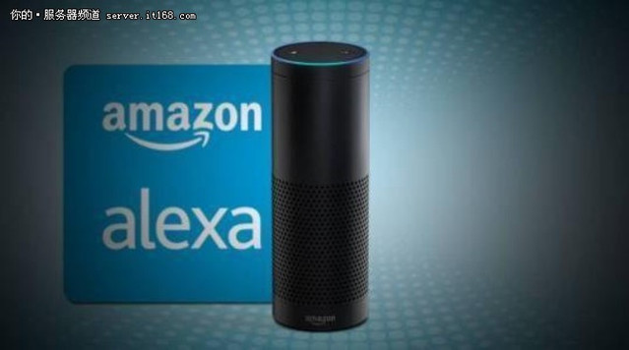
语音识别技术的发展
亚马逊Alexa：使用Alexa就像询问一个问题一样简单。只要求播放音乐、调整光线或阅读食谱，无需任何屏幕或任何手动激活，即可立即回答。无论你是在家还是在旅途中，Alexa的设计都让你的声音控制你的世界，让生活更轻松。你与Alexa交谈的越多，它采用的语音模式、发音和个人喜好就越多。利用Alexa应用程序，只需连接家中的Wi-Fi网络，即可致电或发送任何信息。一旦你习惯了使用Alexa，它可能会比与Siri这样的基于电话的语音助理交谈更自然也更有反应。而且达成的结果是，当你在家时，你会发现自己使用手机的频率较低。

Slide 18
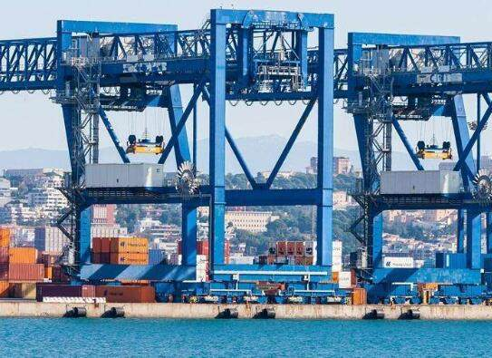
自动化无人港口
中国设立机器人港口，无人卡车看起来科幻十足。根据有关资料显示，每配备这样的一台无人卡车需要花费70万美元，除了卡车本身的费用之外，港口还需要安装特定的标志，这样以来，港口需要关闭一段时间用于这些设备的安装。这个港口均采用无人驾驶卡车进行运货，起重机只需要将货物放到卡车上，那么这些卡车便能够自行将货运运送至指定的位置，全程不需要人为干涉。
据悉，这是一个最新的试点项目，该港口拥有一个无人驾驶卡车组，这些卡车承担着将货物从港口运送到货场的任务。诚然，这种智能卡车具有诸多优势，能够提升工作效率，但是尽管如此，目前采用智能卡车的港口依然非常少，原因就是配备这样的一套系统将会花费巨大的成本。

Slide 19
人工智能：工业自动化（一）
工业自动化是在工业生产中广泛采用自动控制、自动调整装置，用以代替人工操纵机器和机器体系进行加工生产的趋势。在工业生产自动化条件下，人只是间接地照管和监督机器进行生产。工业自动化，按其发展阶段可分为：
(1) 半自动化。即部分采用自动控制和自动装置，而另一部分则由人工操作机器进行生产。
(2) 全自动化。指生产过程中全部工序，包括上料、下料、装卸等，都不需要人直接进行生产操作 (人只是间接地看管和监督机器运转)，而由机器连续地、重复地自动生产出一个或一批产品。

Slide 20
人工智能：工业自动化（二）
定义概述
编辑
工业自动化是机器设备或生产过程在不需要人工直接干预的情况下，按预期的目标实现测量、操纵等信息处理和过程控制的统称。自动化技术就是探索和研究实现自动化过程的方法和技术。它是涉及机械、微电子、计算机、机器视觉等技术领域的一门综合性技术。工业革命是自动化技术的助产士。正是由于工业革命的需要，自动化技术才冲破了卵壳，得到了蓬勃发展。同时自动化技术也促进了工业的进步，如今自动化技术已经被广泛的应用于机械制造、电力、建筑、交通运输、信息技术等领域，成为提高劳动生产率的主要手段。 ^{[2]}
工业自动化是德国得以启动工业4.0的重要前提之一，主要是在机械制造和电气工程领域。目前在德国和国际制造业中广泛采用的“嵌入式系统”，正是将机械或电气部件完全嵌入到受控器件内部，是一种特定应用设计的专用计算机系统。数据显示，这种“嵌入式系统”每年获得的市场效益高达200亿欧元，而这个数字到2020年将提升至400亿欧元。

Slide 21
人工智能：工业自动化（三）
据国际权威咨询机构统计，对自动化系统投入和企业效益方面提升产出比约1：4至1：6之间。特别在资金密集型企业中，自动化系统占设备总投资10%以下，起到“四两拨千金”的作用。 传统的工业自动化系统即机电一体化系统主要是对设备和生产过程的控制，即由机械本体、动力部分、测试传感部分、执行机构、驱动部分、控制及信号处理单元、接口等硬件元素，在软件程序和电子电路逻辑的有目的的信息流引导下，相互协调、有机融合和集成，形成物质和能量的有序规则运动，从而组成工业自动化系统或产品。
在工业自动化领域，传统的控制系统经历了继基地式气动仪表控制系统、电动单元组合式模拟仪表控制系统、集中式数字控制系统和集散式控制系统DCS的发展历程。
随着控制技术、计算机、通信、网络等技术的发展，信息交互沟通的领域正迅速覆盖从工厂的现场设备层到控制、管理各个层次。工业控制机系统一般是指对工业生产过程及其机电设备、工艺装备进行测量与控制的自动化技术工具(包括自动测量仪表、控制装置)的总称。今天，对自动化最简单的理解也转变为：用广义的机器（包括计算机）来部分代替或完全取代或超越人的体力。

